Slide 1
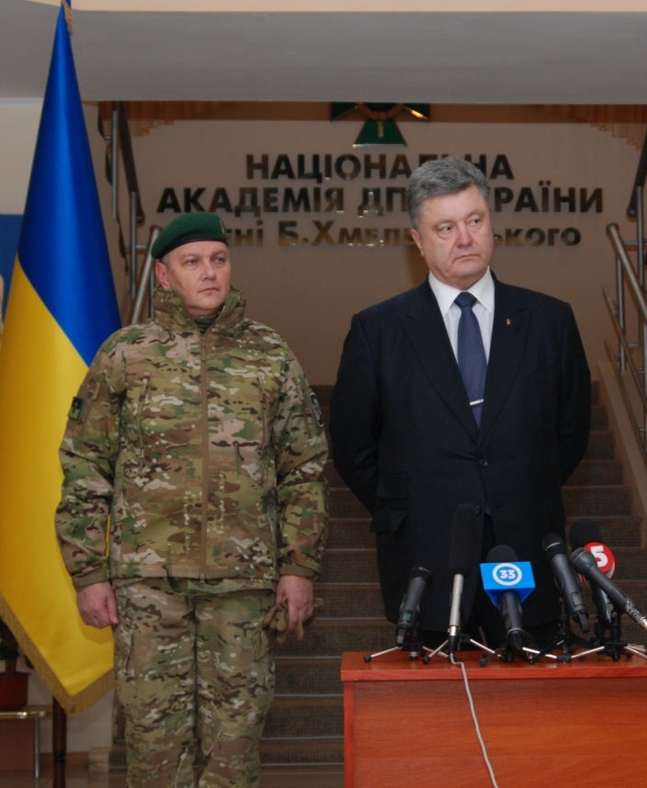
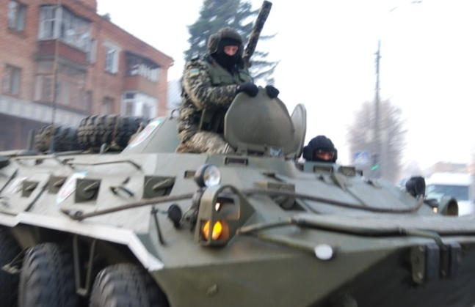
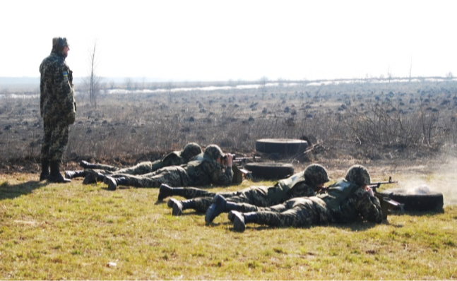
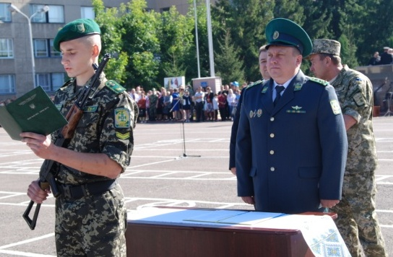
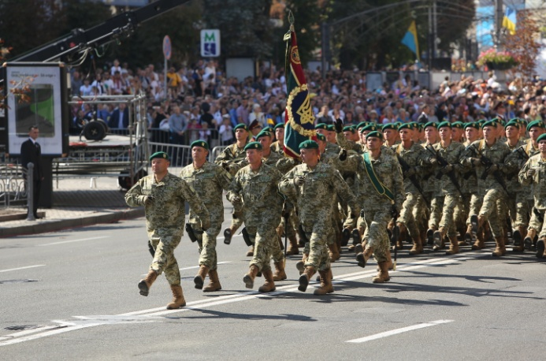
НАЦІОНАЛЬНА АКАДЕМІЯ ДЕРЖАВНОЇ ПРИКОРДОННОЇ СЛУЖБИ УКРАЇНИ ІМЕНІ БОГДАНА ХМЕЛЬНИЦЬКОГО

Slide 2
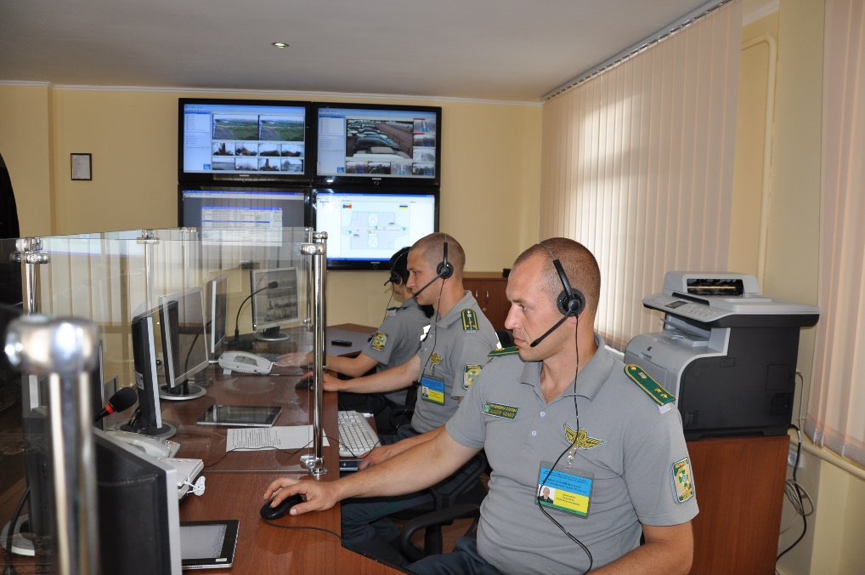
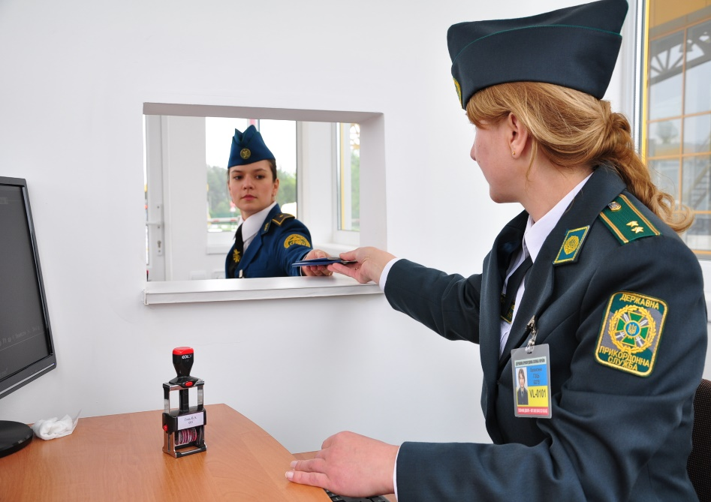
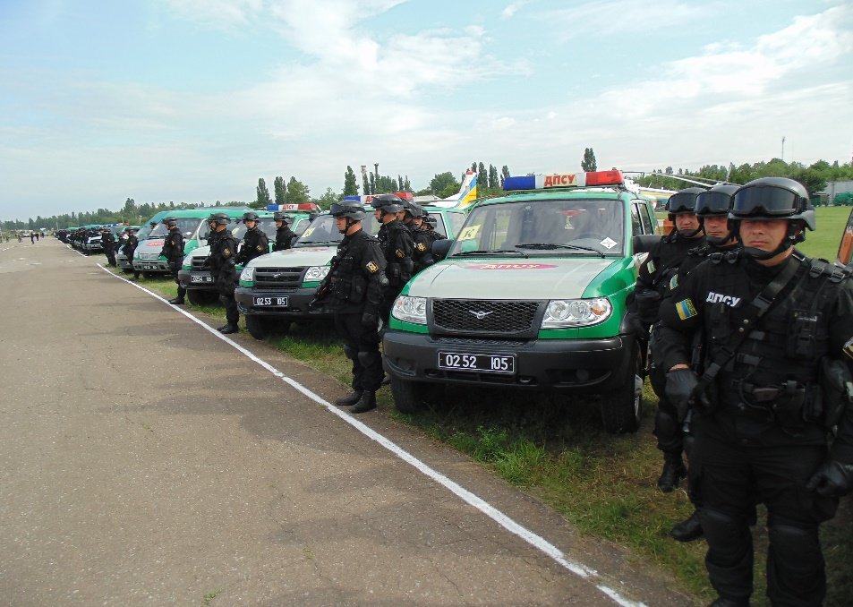
ПІДГОТОВКА ОФІЦЕРСЬКИХ КАДРІВ

Slide 3
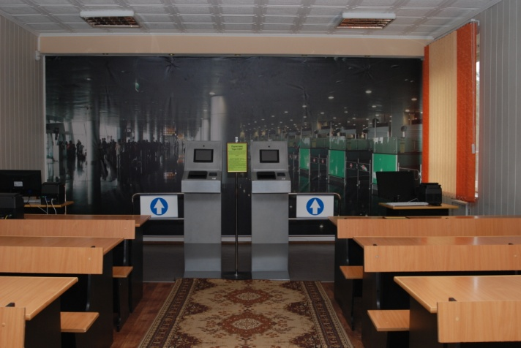
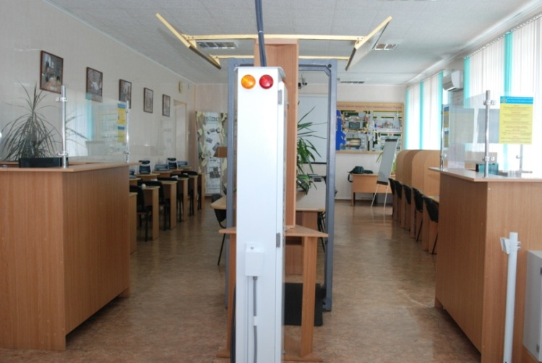
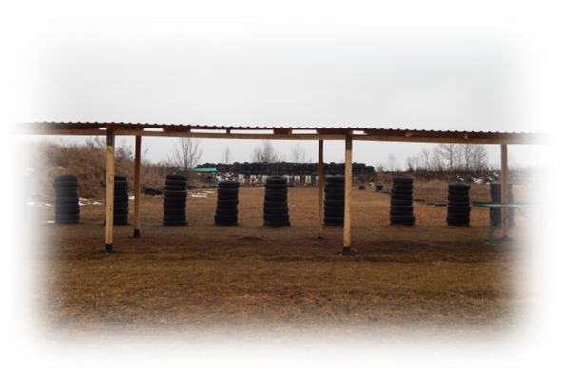
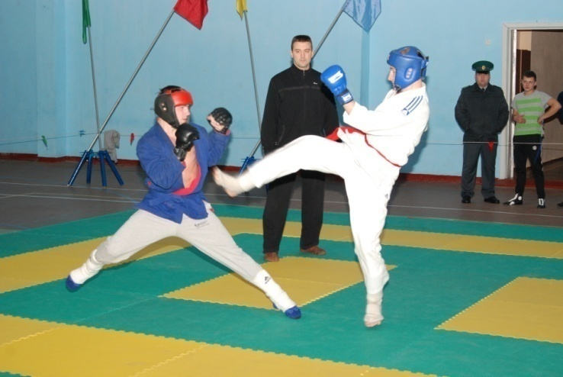
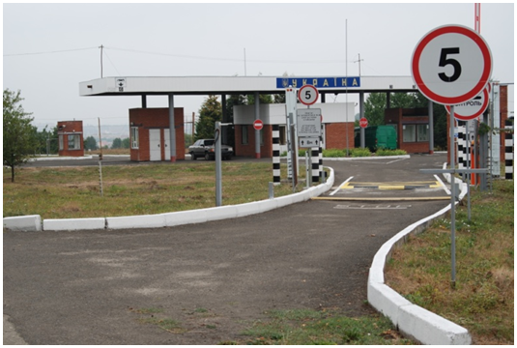
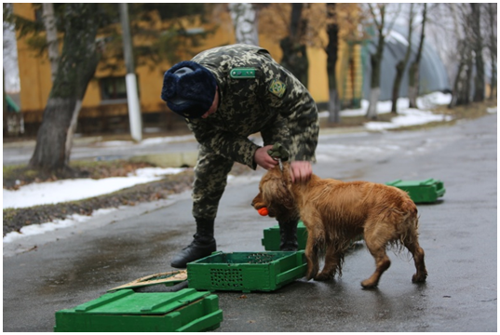
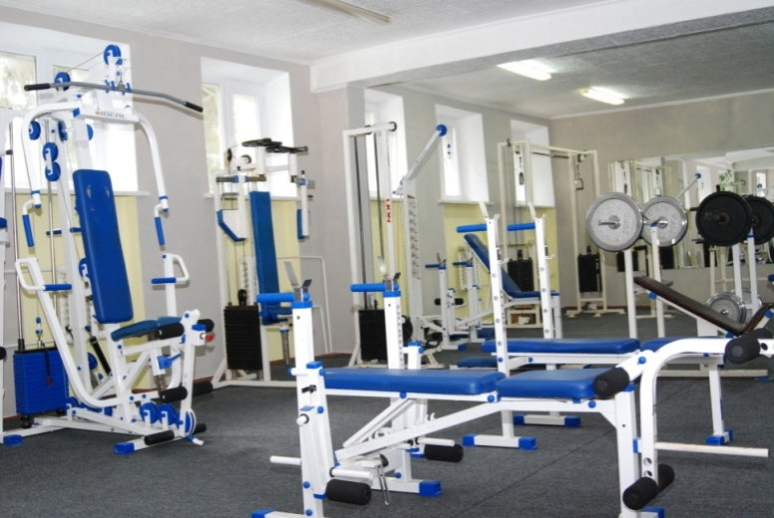
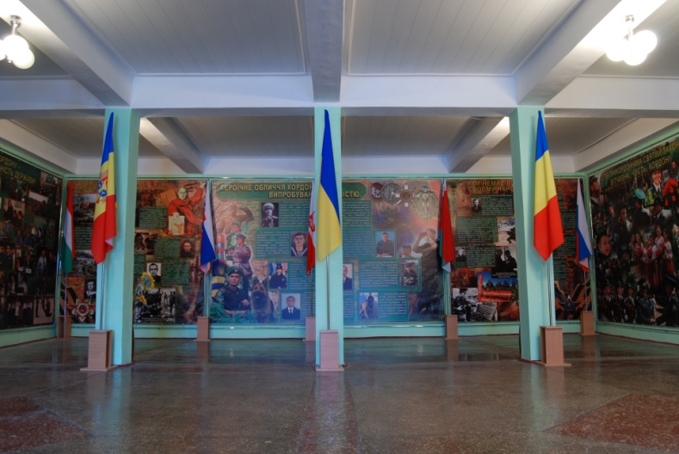
НАВЧАЛЬНО-МАТЕРІАЛЬНА БАЗА

Slide 4
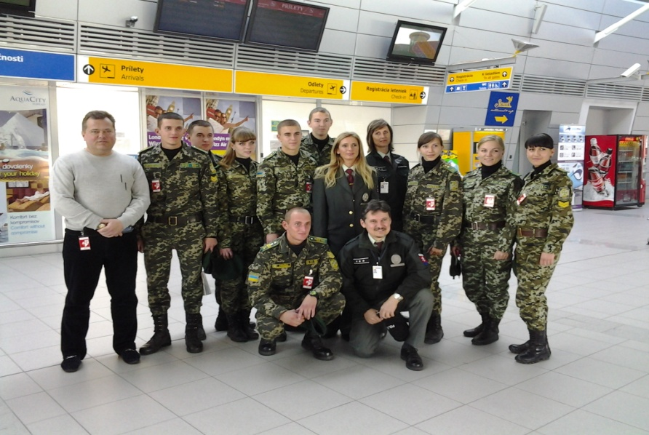
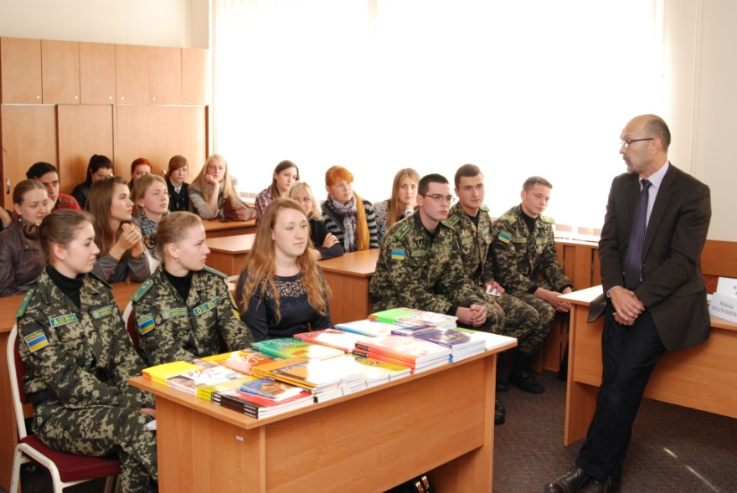
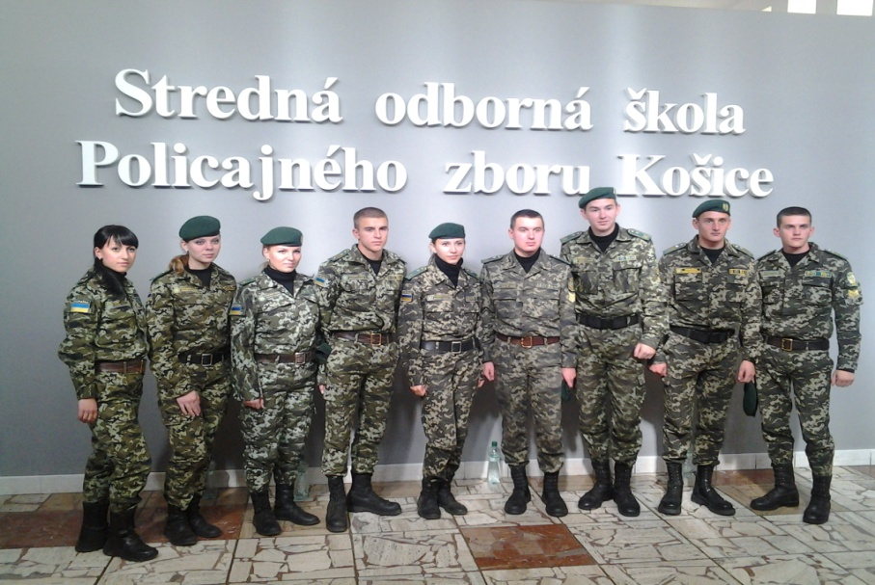
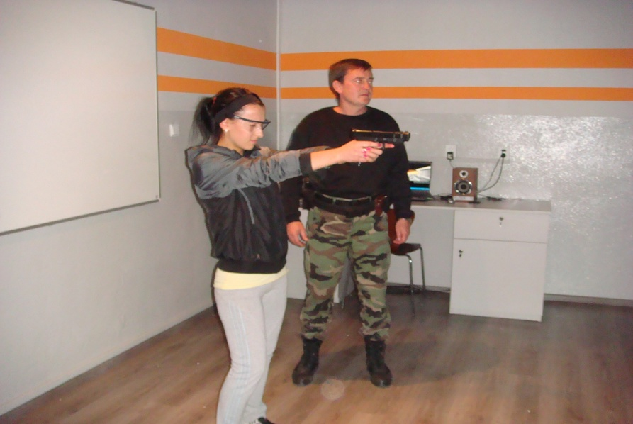
МІЖНАРОДНЕ СПІВРОБІТНИЦТВО

Slide 5
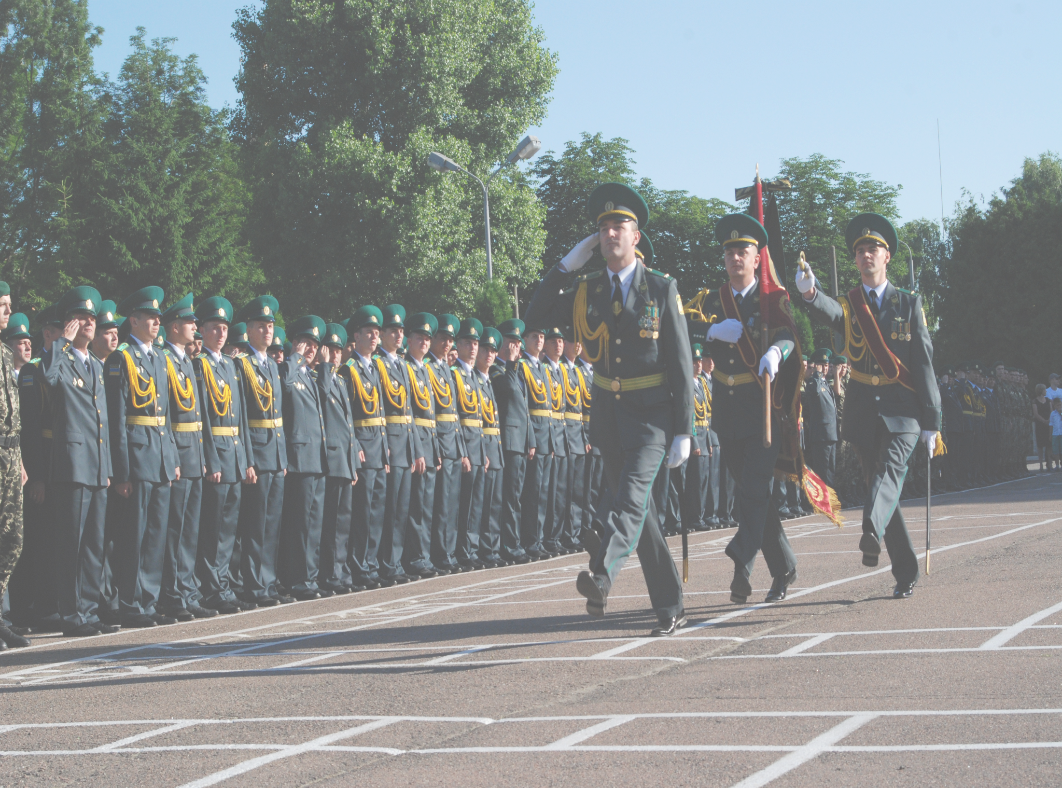
СТРУКТУРА АКАДЕМІЇ
5 ФАКУЛЬТЕТІВ
ЦЕНТР ПІДВИЩЕННЯ КВАЛІФІКАЦІЇ ПЕРСОНАЛУ
АД’ЮНКТУРА
ДОКТОРАНТУРА
ЦЕНТР ЗАБЕЗПЕЧЕННЯ НАВЧАЛЬНОГО ПРОЦЕСУ
УПРАВЛІННЯ
КОМАНДУВАННЯ

Slide 6
СПЕЦІАЛЬНОСТІ
ОХОРОНА ТА ЗАХИСТ ДЕРЖАВНОГО КОРДОНУ
ТЕЛЕКОМУНІКАЦІЇ
ФІЛОЛОГІЯ
ПЕРЕКЛАД
АВТОМОБІЛЬНИЙ ТРАНСПОРТ
АВТОМОБІЛІ ТА АВТОМОБІЛЬНЕ ГОСПОДАРСТВО
ПСИХОЛОГІЯ
ПРАВОЗНАВСТВО
ПРАВООХОРОННА ДІЯЛЬНІСТЬ
термін навчання – 4 роки

Slide 7
НАШІ ПЕРЕВАГИ
НАВЧАННЯ ЗА КОШТИ ДЕРЖ.БЮДЖЕТУ
ПОВНЕ ДЕРЖАВНЕ УТРИМАННЯ ПІД ЧАС НАВЧАННЯ ТА ПЕРЕБУВАННЯ НА ВІЙСЬКОВІЙ СЛУЖБІ
ГАРАНТОВАНЕ ПРАЦЕВЛАШТУВАННЯ
ПОВНИЙ СОЦІАЛЬНИЙ ПАКЕТ ОФІЦЕРА

Slide 8
ОСНОВНІ ВИМОГИ ДО КАНДИДАТІВ
ГРОМАДЯНИ УКРАЇНИ ВІКОМ ВІД 17 ДО 21 РОКУ
ПОВНА ЗАГАЛЬНА СЕРЕДНЯ ОСВІТА
ПРОФЕСІЙНО-ПСИХОЛОГІЧНА ПРИДАТНІСТЬ (тести)
ПРИДАТНІСТЬ ЗА ПОКАЗНИКАМИ ЗДОРОВ’Я (ВЛК)

Slide 9
Окремий регіональний центр комплектування (м.Харків) Державної прикордонної служби України
м.Харків, пров.Інженерний, 7 (ст.м. Наукова)
тел. (057) 702-14-37, (097) 279-90-92, (066) 183-02-90,
(093) 522-10-25

